Slide 1


Slide 2
پیشگیری و کنترل دیابت
مرکز بهداشت استان
غیرواگیر
دکتر رامش حسینخانی
آبان 97

Slide 3
مبارزه با ديابت

Slide 4
Global projections for the diabetes epidemic:
2011–2030 (millions)
World 2011 = 366 million
2030 = 552 million
Increase 51%
37.7
51.2
36%
52.6
64.0
22%
71.4
120.9
69%
32.8
59.7
83%
14.7
28.0
90%
25.1
39.9
59%
131.9
187.9
42%
Adapted from International Diabetes Federation. IDF Diabetes Atlas, 5th edn. Brussels, Belgium: International Diabetes Federation, 2011. www.idf.org/diabetesatlas
Notes:
This slide shows projected increases in diabetes incidence globally. The numbers of individuals with diabetes are projected to rise by 65% between 2010 and 2030. As the line shows the Southern Hemisphere, including African , Middle Eastern, Southeast Asian, Western Pacific and South American regions are projected to see very large percentage increases.

Slide 5
وضعيت ديابت در جهان

Slide 6
شیوع دیابت
422 میلیون نفر
108 میلیون نفر
1980
2014

Slide 7
شيوع جهاني ديابت
در افراد بالای 18 سال در سال 1980 ، 108 میلیون نفر به دیابت مبتلا بودند.4.7 %
در افراد بالای 18 سال در سال 2011 ، 347 میلیون نفر به دیابت مبتلا بودند.
در افراد بالای 18 سال در سال 2014 ، 422 میلیون نفر به دیابت مبتلا بودند.8.5 %
در 2012 ، 1.5 میلیون نفر به علت دیابت فوت کردند. در همان سال 2.2 میلیون نفر به علت پره دیابت فوت کردند.
مهمترین عامل خطری که باعث این وضعیت شده اضافه وزن و چاقی است.
مهمترین راهکار داشتن رژیم غذایی سالم، فعالیت بدنی مناسب و دوری از اضافه وزن و چاقی است.
در 2014 در بالغین از هر 3 نفر یک نفر مبتلا به اضافه وزن هستند. و از هر 10 نفر یک نفر مبتلا به چاقی می باشند

Slide 8
افزایش شیوع سریعتر در کشورهای با درآمد اقتصادی کم و متوسط

Slide 9
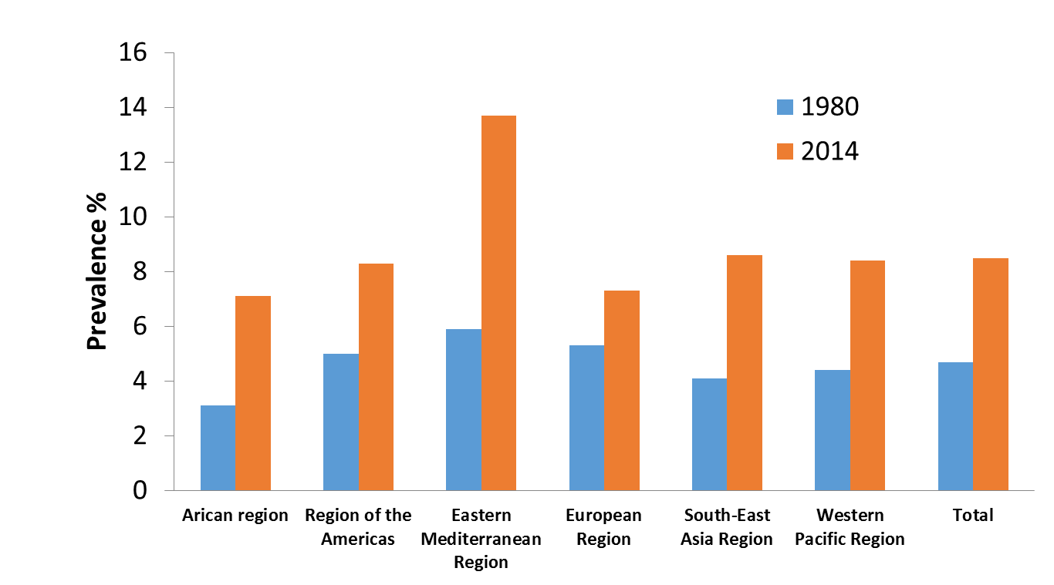
بیشترین افزایش شیوع دیابت در منطقه خاورمیانه

Slide 10
مرگ ناشی از دیابت
مرگ در اثر قند خون بالا
3/7 میلیون نفر
مرگ در اثر دیابت 1/5 میلیون نفر
43% از مرگ ها زیر 70 سال (مرگ زودرس)

Slide 11
شیوع دیابت در ایران
در بررسی انجام شده سال 1386 از عوامل خطر بیماری های غیر واگیر در ایران:
شیوع دیابت در افراد 25-64 ساله 7/7 % یا 2 میلیون نفربوده است. (شهر 8/6 % - روستا 5/7 % )
از طرفی 16/4% یا 4/4 میلیون نفر IFG یا اختلال گلوکز ناشتا داشتند.
در سال 93 شیوع دیابت در شهر 10 % و در روستا 7% بوده است.
در استپ 95 استان اصفهان شیوع 11/69 % بوده است.

Slide 12
نام شاخص | میزان کشوری |  | اصفهان | اصفهان
 | 1389 | 1395 | 1395 | 1389
شیوع فشار خون بالا در افراد بالای 25 سال در مطالعه STEPs ( درصد) | 19/1 | 27 | 25/4 | 15/2
شیوع کلسترول خون بالا در افراد بالای 25 سال در مطالعه STEPs ( درصد) | 28 | 48/1 | 46 | 37/8
شیوع اضافه وزن و چاقی (نمایه توده بدنی 25 و بیشتر)در افراد بالای 18سال در مطالعه STEPs ( درصد) | 48/2 | 59/3 | 61/3 | 44/2
شیوع کم تحرکی در افراد بالای 18سال در مطالعه STEPs ( درصد) | 40/12 | 90/3 | 89/8 | 38/4
شیوع مصرف سیگار روزانه در افراد بالای 18سال در مطالعه STEPs ( درصد) | 10/9 | 10/1 | 10/4 | 12/3
شیوع مصرف میوه و سبزی بیشتر از 5 سهم در روزدر افراد بالای 18سال در مطالعه STEPs ( درصد) | 12 | 48/6 | 48/7 | 7/3
شیوع قند خون بالا در افراد بالای 25 سال در مطالعه STEPs ( درصد) | 7/5 | 9/5 | 11/69 | 8/3

Slide 13
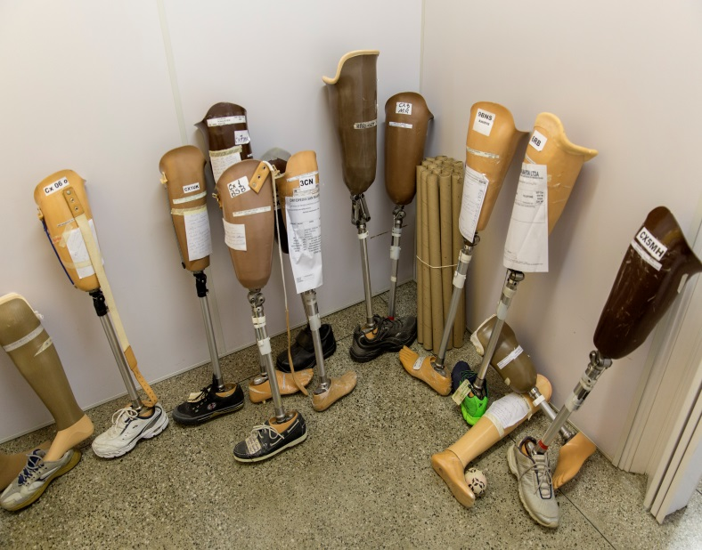
تاثیرات اقتصادی دیابت
هزینه های درمانی مصیبت بار به طور قابل ملاحظه ای در افراد مبتلا به دیابت بیشتر است.
هزینه مستقیم سالانه دیابت در جهان بیش از 827 میلیارد دلار می باشد.
تخمین زده می شود در سال های 2010 تا 2030 تولید ناخالص ملی در سراسر جهان به علت بیماری دیابت 1/7 تریلیون دلار کاهش داشته باشد.

Slide 14
مجموع هزينه هاي منتسب به ديابت تيپ 2 در كشور ايران
9472ميليارد ريال برآورد شده است (1998)(بيش از يك ميليارد دلار)
در حدود 8/7 % کل هزینه های سلامت در ایران برای کنترل دیابت نوع 2 مصرف می گردد.
در حال حاضر 13 % از کل هزینه های سلامت را به خود تخصیص داده است.

Slide 15
علل مرگ و میر در بیماران دیابتی
MI | 60%
CANCER | 7%
RENAL FAILURE | 11%
CVA | 13%
CHF | 2%
ACCIDENT | 2%

Slide 16
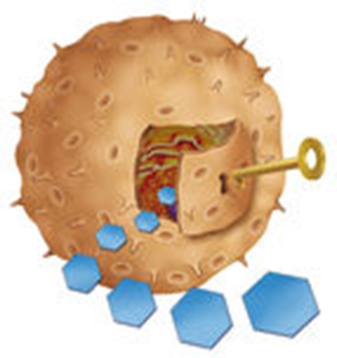
بيماري ديابت چيست؟
مواد غذايي بعد از مصرف در بدن به صورت قند ( گلوكز) درمي‌آيد و از اين قند براي توليد انرژي استفاده مي‌شود.
اگر انسولين كم باشد و يا نتواند خوب كار كند، قند وارد سلول نشده و سلول گرسنه مي‌ماند و در نتيجه كار بدن دچار اشكال مي‌شود، از طرفي قند خون بالا رفته و قند خون بالا مي‌تواند مانند سم عمل كرده و به سلول‌ها و بافت‌هاي بدن آسيب برساند.

Slide 17
دیابت یا بیماری قند
یک اختلال متابولیک (سوخت و ساز) در بدن است. در این بیماری توانایی تولید انسولین در بدن از بین می‌رود و یا بدن در برابر انسولین مقاوم شده و بنابراین انسولین تولیدی نمی‌تواند عملکرد طبیعی خود را انجام دهد.
نقش اصلی انسولین پایین آوردن قند خون توسط مکانیزم‌های مختلفی است.
دیابت دو نوع اصلی دارد.
در دیابت نوع یک تخریب سلولهای بتا در پانکراس منجر به نقص تولید انسولین می‌شود
در نوع دو مقاومت پیشرونده بدن به انسولین وجود دارد که در نهایت ممکن است به تخریب سلول‌های بتای پانکراس و نقص کامل تولید انسولین منجر شود.
در دیابت نوع دو مشخص است که عوامل ژنتیکی، چاقی و کم ‌تحرکی نقش مهمی در ابتلای فرد دارند.

Slide 18
انواع ديابت كدامند؟
ديابت نوع1
در اين نوع بيماري، بدن نمي‌تواند انسولين توليد كند و يا بسيار كم توليد مي‌كند، به همين دليل در اين نوع ديابت، حتما بايد انسولين تزريق شود تا نياز بدن تامين گردد.
ديابت نوع 2
در اين نوع بيماري، بدن به مقدار كم انسولين توليد مي‌‌‌كند و يا بدن نمي‌تواند به طور كامل از انسولين توليد شده استفاده كند (مقاومت به انسولين). در اغلب اين بيماران نياز به مصرف قرص‌هاي پايين آورنده‌ي قندخون و در تعدادي از آن‌ها نيز نياز به مصرف انسولين وجود دارد.
ديابت بارداري
دیابت بارداری به شرایطی گفته می‌شود که افزایش قند خون برای اولین بار، در طی دوران بارداری دیده شود. دیابت بارداری، تقریباً در ۴ درصد از بارداری‌ها بروز می‌کند.

Slide 19
مقایسه دیابت نوع یک و دو
مشخصات دیابت نوع2 دیابت نوع 1
ناگهانی | تدریجی | بروز
بیشتر کودکان | بیشتر بزرگسالان | سن بروز
لاغر یا طبیعی | معمولاً چاق | وضع بدن
شایع | نادر | کتواسیدوز دیابتی
معمولاً وجود دارد | ندارد | اتوآنتی‌بادی
کم یا هیچ | طبیعی، کاهش‌یافته یا افزایش یافته | انسولین درون‌ساز
~۱۰٪ | ~۹۰٪ | شیوع

Slide 20
دیابت نوع 1
5تا 10% تمام دیابت ها را شامل می شود.
مشخصه بارز آن تخریب سلول های بتای پانکراس است توسط عوامل ژنتیکی، ایمونولوژیکی و محیطی(مثل ویروس ها).
در هر سنی بروز می کند ولی معمولا در سن جوانی بیشتر رخ می دهد.
معمولا در موقع تشخیص بیمار بسیار لاغر است و کاهش وزن نیز دارد.
اغلب دارای آنتی بادی علیه سلول های جزایر می باشد.
انسولین آندوژن به دلیل تهاجم آنتی بادی ها کم است یا وجود ندارد.
به تزریق انسولین برای نجات زندگی نیاز دارند.
تخریب سلول های بتا و فقدان انسولین مستعد ابتلا کتو اسیدوز دیابتی هستند.
عارضه حاد هیپر گلیسمی ، کتو اسیدوز دیابتی می باشد.

Slide 21
دیابت نوع 2
90 تا 95% کل دیابت ها را تشکیل می دهد.
در هر سنی بروز می کند ولی معمولا بعد از سن 30 سالگی است.
معمولا بیمار چاق است
علل معمولا چاقی، وراثت و یا عوامل محیطی می باشد.
آنتی بادی سلول های جزایر لانگرهانس وجود ندارد.
کاهش مقدار انسولین آندوژن و یا افزایش مقاومت به انسولین وجود دارد.
بهترین راه درمان کاهش وزن ، ورزش، رژیم درمانی و مصرف دارو های خوراکی می باشد.
بسیاری از بیماران در کوتاه مدت و بلند مدت جهت پیشگیری از هیپرگلیسمی نیاز به انسولین دارند.

Slide 22
دیابت نوع دو
در دیابت نوع دو که ۹۰-۹۵٪ از بیماران دیابتی را شامل می‌شود، بدن نسبت به عملکرد انسولین دچار مقاومت می‌شود. این بیماران حداقل در ابتدای بیماری نقص انسولین نسبی (و نه مطلق) دارند.
به این معنی که بدن فرد مبتلا انسولین تولید می‌کند و حتی ممکن است غلظت انسولین در خون از مقدار معمول آن نیز بیشتر باشد اما گیرنده‌های یاخته‌ای فرد نسبت به انسولین مقاوم شده و در حقیقت نمی‌گذارند انسولین وارد سلولها شده و اعمال طبیعی خود را انجام دهد.
این بیماران برای زنده ماندن نیاز به درمان دائم با انسولین خارجی ندارند.
علل متعددی برای این وضعیت وجود دارد، مکانیزم‌های جزئی بروز این وضعیت شناخته نشده است ولی مشخص است که تخریب اتوایمیون نقشی در بروز این بیماری ندارد.

Slide 23
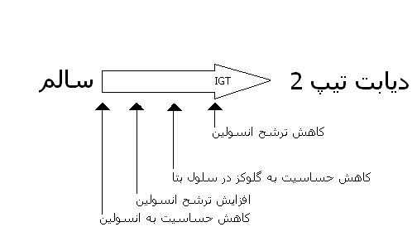

Slide 24
دیابت نوع 2 :
یک بیماری پیشرونده
طبیعی
اختلال تحمل گلوکز
دیابت نوع 2
عوارض
ناتوانی
مرگ
مرحله پره دیابت
بیماری
عوارض
57,000,000 24,500,000
پیشگیری پیشگیری پیشگیری
ثالثیه ثانویه اولیه
Garber AJ, Handelsman Y, Einhorn D, et al. Endocr Pract. 2008;14:933-46.
Notes:
24

Slide 25
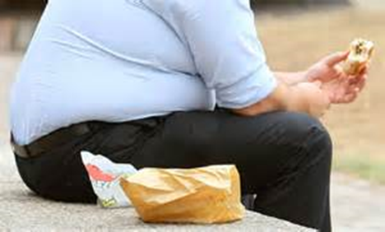
عوامل خطر بروز دیابت نوع 2
تغذیه نامناسب
زندگی کم تحرک
اضافه وزن و چاقی
مصرف دخانیات
سن
سابقه دیابت در خانواده درجه یک
فشارخون بالا
اختلال چربی های خون
دیابت بارداری
پره دیابت

Slide 26
اضافه وزن و چاقی
مهمترین عامل خطری که باعث این وضعیت شده اضافه وزن و چاقی است.
مهمترین راهکار داشتن رژیم غذایی سالم، فعالیت بدنی مناسب و دوری از اضافه وزن و چاقی است.
در 2014 در بالغین از هر 3 نفر یک نفر مبتلا به اضافه وزن هستند و از هر 10 نفر یک نفر مبتلا به چاقی می باشند.
در هر سال حداقل 3ميليون نفر به دليل افزايش وزن يا چاقي فوت می کنند.
بیش از یک میلیارد انسان بالغ در سراسر دنیا مبتلا به اضافه وزن و چاقی هستند.
درغربالگری که در اصفهان از 89- 91 انجام شد در حدود 70 % افراد بالای 30 سال به اضافه وزن و چاقی مبتلا بودند.
اضافه وزن و چاقی در دانش آموزان در سال 88 در اصفهان 16 % بوده است.
در حال حاضراضافه وزن و چاقی در دانش آموزان 20 % می باشد.
اضافه وزن و چاقی باعث بیماری های زیادی از جمله فشار خون بالا،دیابت، اختلالات چربی خون، بیماری های عروق قلب ومغز، بیماری های گوارشی و استخوانی ، سرطان و... می شود.

Slide 27
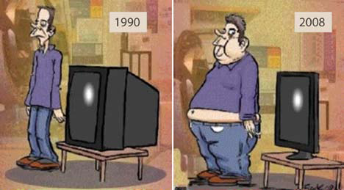
Overweight and obesity increasing
2014
1 in 3 overweight
1 in 10 obese

Slide 28
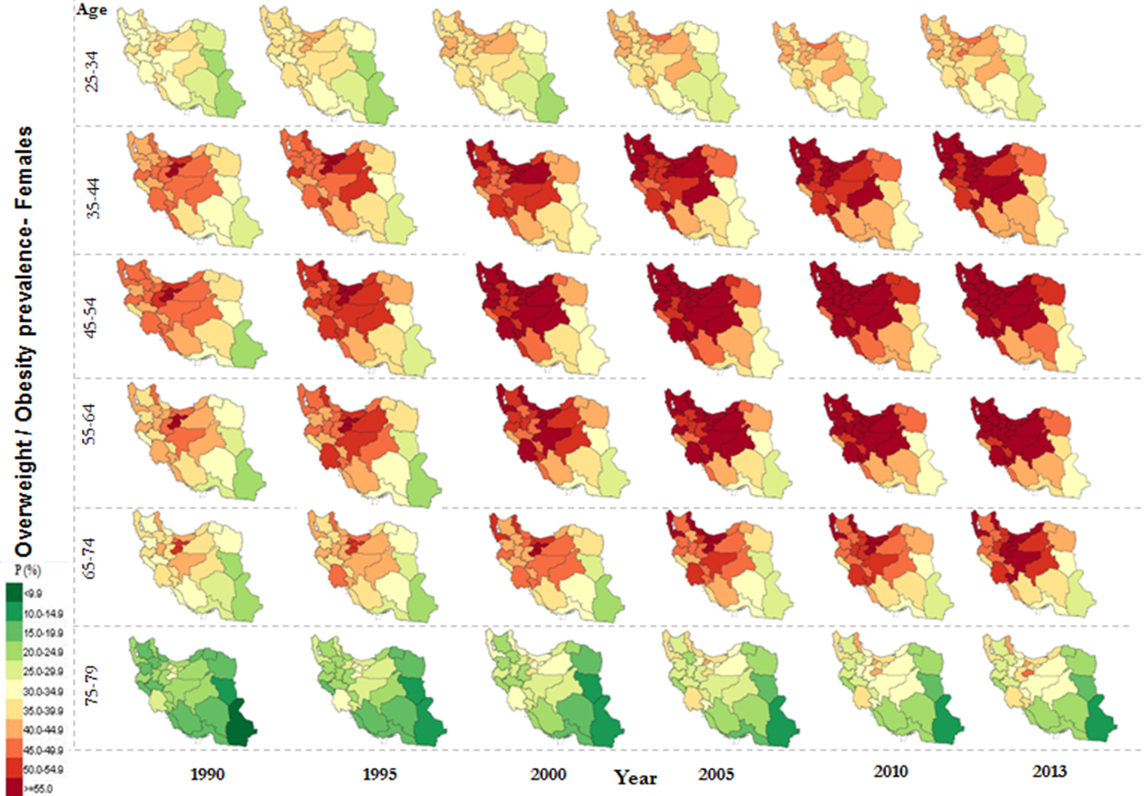
Reporting on NCD progress in Iran

Slide 29
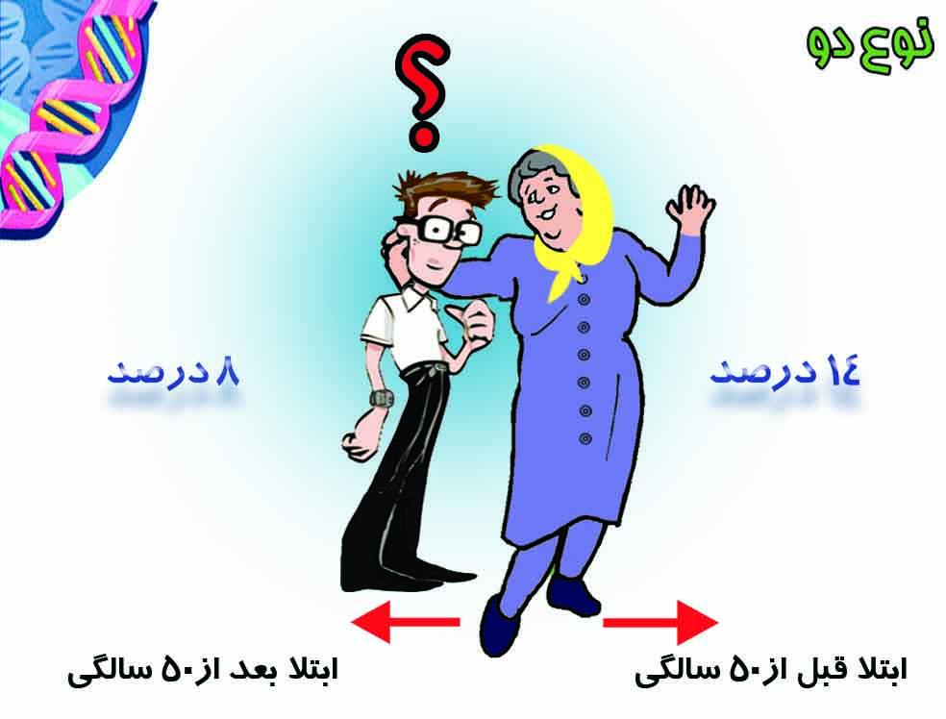
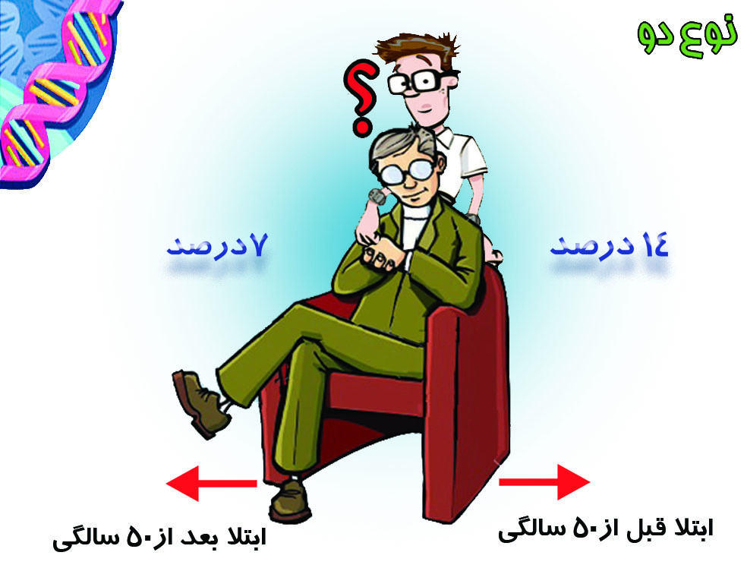

Slide 30
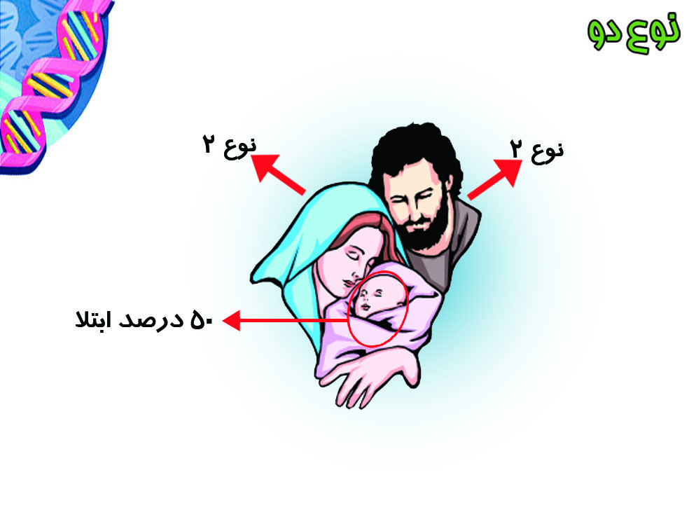

Slide 31
علائم و نشانه های دیابت نوع 1
علايم در بيماران مبتلا به ديابت نوع 1 معمولاً شديد و ناگهاني است . علايم معمول اين نوع بيماري شامل:
پرنوشي
پرخوري
پر ادراري
احساس خستگي زياد
كم شدن وزن بدن و لاغري
تاري ديد

Slide 32
علائم و نشانه های دیابت نوع 2
بيماران مبتلا به ديابت نوع 2 اغلب بدون علامت هستند و يا علايم غيراختصاصي دارند. علايم معمول در اين بيماران عبارتند از :
احساس خستگي و بي حوصلگي
گرسنگي
تشنگي
احساس سوزش در انگشتان دست و پا
كاهش وزن
ادرار شبانه
اختلال در بينايي
عفونت هاي مكرر
تأخير در بهبود زخم ها و بريدگي ها
البته بعضي از اين علايم مربوط به عوارض بيماري است و سا ل ها پس از ابتلا به ديابت ظاهر مي شود.

Slide 33
معیارهای تشخیص دیابت
هموگلوبین گلیکوزیلهA₁C ≥ ٦/5 درصد * (با توجه به هزینه بالا وعدم دسترسی جهت غربالگری و تشخیص اولیه توصیه نمی گردد.)
یا گلوکز پلاسمای ناشتا FPG ≥ ١٢٦ میلی گرم در دسی لیتر (٧ میلی مول در لیتر ) *
یا گلوکز پلاسما دو ساعت بعد از خوردن ٧٥ گرم گلوکز OGTT ≥ ٢۰٠ میلی گرم در دسی لیتر (١/١١ میلی مول در لیتر) *
یا در بیمار با علائم کلاسیک هایپر گلیسمی یا حملات هایپرگلیسمیک یک گلوکز پلاسمای راندوم ≥ ٢۰٠ میلی گرم در دسی لیتر

Slide 34
افراد پرخطر برای دیابت (پره دیابت)
گلوکز پلاسمای ناشتا ١٠٠ تا ١٢٥ میلی گرم در دسی لیتر
یا گلوکز پلاسما دو ساعت بعد از خوردن ٧٥ گرم گلوکز (OGTT) ١۴٠ تا ١۹۹ میلی گرم در دسی لیتر
یا A₁C ۷/٥ تا ۴/٦ درصد

Slide 35
عوارض بيماري ديابت كدامند؟
عوارض زودرس
عوارض دیررس
هيپوگليسمي (كاهش قند خون)
هیپرگلیسمی (افزایش قند خون)
عوارض قلبي عروقي
عوارض عصبي
عوارض کلیوی
مشكلات چشمي
مشكلات اندام تحتاني

Slide 36
هیپوگلیسمی ( كاهش قند خون به 70 ميلي گرم در دسي ليتر و كمتر )
علل
درمان
مصرف زیاد انسولین یا قرص های پايين آورنده قند خون،
کم خوردن یا حذف یک وعدۀ غذاي اصلي و يا ميان وعده
فعالیت بدني زیاد
اگر بیمار بیهوش نشده باشد بايد به وي چند حبه قند یا یک مادۀ غذایی شیرین بدهيد.
اگر بیمار بیهوش باشد، بايد وی را در وضعیتي قرار دهید که راه تنفسی او باز باشد . درحالت بیهوشی هیچ مادۀ غذایی نباید از طریق دهان داده شود و بلافاصله او را به اورژانس انتقال داده و يا از مركز اورژانس كمك بخواهيد.

Slide 37
هیپرگلیسمی (افزایش قند خون)
تعریف:
افزايش قند خون بيش از 130 ميلي گرم در دسي ليتر در شرایط ناشتا و بيش از 180 ميلي گرم، 2 ساعت بعد از غذاخوردن
علل:
  مصرف ناکافی داروهای پایین آورندۀ قند خون
  عدم رعایت رژیم غذایی مناسب
  عدم تحرک کافی

Slide 38
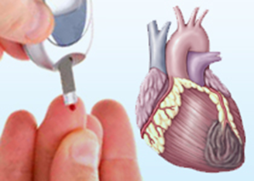
عوارض قلبي عروقي
افزايش فشارخون
افزايش احتمال سكته‌هاي قلبي و مغزي
با كنترل مطلوب قند خون مي توان از بروز
مشكلات قلبي- عروقي پيشگيري كرد.

Slide 39
عوارض عصبي
معمولا نيمي از افراد ديابتي از اين عارضه رنج مي‌برند.
مورمورشدن، درد، بي‌حسي يا ضعف در دست و پاها
مشكلات گوارشي مانند احساس پري شكم، تهوع، استفراغ، اسهال و يبوست
مشكلات ادراري
مشكلات جنسي مانند ناتوانی جنسي
سرگيجه و غش‌كردن
ازدست‌رفتن حس درد به طوري كه حتي در حملات قلبي فرد ممكن است درد را حس نكند.
افزايش يا كاهش تعريق
دوبینی و یا فلج یک طرف صورت

Slide 40
عوارض کلیوی
عدم کنترل مطلوب دیابت، احتمال آسیب به كليه‌ها افزایش می دهد.
به طوری كه کلیه قادر به تصفيه كامل خون نبوده و مواد زايد در بدن تجمع پيدا مي‌كنند و در صورت عدم درمان مناسب، كليه‌ها به سمت نارسايي پيش مي‌روند و حتي ممكن است نياز به دياليز و پيوند کلیه ایجاد شود.
ميزان قند خون، فشارخون و ژنتيك در بروز اين عارضه موثر هستند.
هرچه كنترل قند و فشار خون بهتر باشد، احتمال بروز اين عارضه کم تر مي‌شود.
نشانه‌ها و علايم اين عارضه خيلي دير خود را نشان مي‌دهند و گاه خيلي هم اختصاصي نيستند؛ مانند ورم کردن پاها و زیر چشم ها، اختلال شدید خواب، کم‌اشتهايي، احساس ناراحتي در معده و ضعف و اختلال تمركز.

Slide 41
مشكلات چشمي
ديابت به عروق صدمه مي‌زند و عروق چشمي هم از اين قاعده مستثنی نيستند.
آب ‌سياه ( گلوکوم)
آب ‌مرواريد (كدورت عدسي)
اختلالات عروقی شبکیه (رتینوپاتی)
خونریزی در شبکیه چشم
حتی کم بینایی و نابینایی

Slide 42
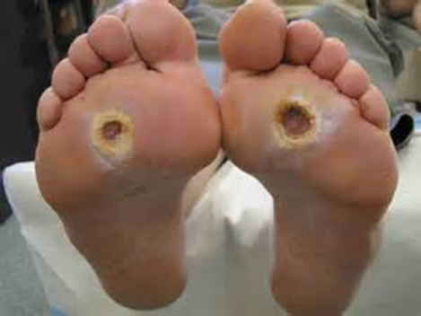
مشكلات اندام تحتاني
مشكلات عروقی در پا
كاهش حس درد در پا
احساس ناراحتی در پاها
تغییر شکل ظاهری پاها
خشك شدن و ترك‌خوردگي پوست پا
بروز زخم‌ها
گانگرن
قطع اندام

Slide 43
درمان دیابت
درمان تغذیه
ورزش
پایش و کنترل
دارو درمانی
آموزش

Slide 44
اصول کنترل بیماری دیابت
تغذيه سالم و مناسب
فعاليت بدني كافي
داشتن وزن مناسب
ترک سیگار در صورت مصرف
خواب خوب
کنترل چربی خون
کنترل فشار خون
نگهداري قند خون در حد مطلوب
اندازه‌گيري قند خون با دستگاه گلوکومتر
مصرف داروهاي تجويز شده به درستي

Slide 45
مدیریت بیماری دیابت

Slide 46
مدیریت بیماری دیابت
مدیریت انواع بیماری دیابت بر چند محور استوار است:
  اصلاح روش زندگی
  درمان های دارویی
تیم دیابت: متشکل از پزشک، پرستار، بهورز/ مراقب سلامت، کارشناس تغذیه و خود بیمار
خودمراقبتی یکی از محورهای مهم کنترل و پیشگیری از عوارض بیماری دیابت است.

Slide 47
فعاليت بدني در بیماران دیابتی
انجام فعاليت بدني هر چند كم بهتر از عدم انجام آن است.
حتما از كفش و لباس مناسب استفاده شود.
حتما مقادير كافي آب و مايعات بدون قند نوشيده شود.
قند خون پيش و پس از ورزش اندازه گيري شود.
10-5 دقيقه در ابتدا و انتهاي هر جلسه ورزش به "گرم كردن" و " سرد كردن" بدن اختصاص داده شود.
اگر قند خون پيش از ورزش كم تر از 100 ميلي گرم در دسي ليتر بود، حتما يك واحد كربوهيدرات ميل شود.
اگر قند خون بيش از 250 ميلي گرم در دسي ليتر بود نبايد ورزش كرد.
حتما مواد قندي با خود داشته باشد كه در صورت افت قند خون مصرف شود.
هيچ گاه در حال گرسنگي به ورزش پرداخته نشود.
پس از ورزش، پاها و بين انگشتان از نظر قرمزي و تاول بررسي شوند.

Slide 48
اصول برنامه ورزشي
دفعات: حداقل 5 بار در هفته بايد ورزش كرد.
شدت: شدت ورزش بايد طوري باشد كه به راحتي بتوان صحبت كرد.
زمان: در افراد مبتدي بايد با 10-5 دقيقه در هر جلسه شروع و بتدريج زمان را افزايش داد
نوع ورزش: ورزشي بايد انتخاب شود كه براي انجام دهنده لذت بخش باشد.

Slide 49
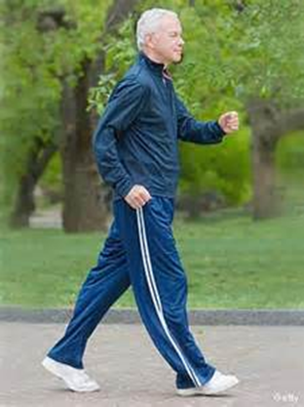
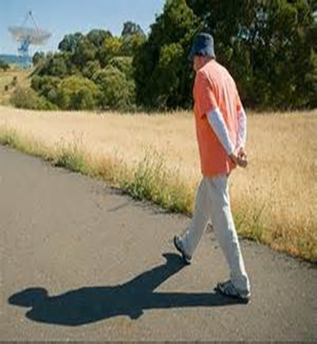
پیاده روی یکی از بهترین ورزش ها برای افراد دیابتی است.

Slide 50
مصرف داروهاي تجويز شده
انواع مختلفي از داروها براي بيماران ديابتي تجويز مي شود ( انسولين، قرص هاي پايين آورنده قند خون، آسپرين، داروهاي تنظيم كننده فشارخون بالا و چربي هاي خون و ...).
بايد به بيماران نام داروهاي مصرف، مقدار مصرف، علت مصرف، زمان مصرف، عوارض جانبي احتمالي اقدام لازم در صورت فراموشي دارو و هر گونه توصيه مربوط به دارو را آموزش داد.
بعضي از داروها با داروهاي ديگر تداخل دارند. به بيمار توصيه كنيد كه اگر به پزشك ديگري مراجعه مي كند . حتما ليست داروهاي مصرفي خود را به وي نشان دهد تا از تجويز داروهايي كه با هم تداخل دارند اجتناب شود.

Slide 51
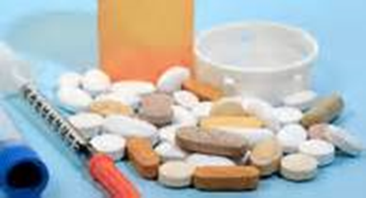
دانستنی هایی در ارتباط با
قرص های خوراکی پایین آورنده قند خون
قرص های خوراکی پایین آورنده قند خون در بیماران مبتلا به دیابت نوع 2 استفاده می شوند.
بیمار باید نام داروها، روش استفاده (پیش و یا پس از غذا میل شدن دارو) و عوارض احتمالی دارو های مصرفی را یاد بگیرد.

Slide 52
مصرف انسولين
روش های گوناگون و متعددی برای تزریق انسولین وجود دارد، مانند سرنگ، قلم و پمپ انسولین.
تزریق انسولین به صورت زیر جلدی (داخل چربی) و اغلب بدون هیچ گونه درد و یا سوزشی انجام می شود.
سرعت جذب انسولین، به محل تزریق بستگی دارد. به طور مثال جذب انسولین تزریق شده برروی ران ها کندتر از ناحیه شکم صورت می گیرد.
از تزریق انسولین در یک ناحیه ثابت که موجب ایجاد توده های چربی در زیر پوست و مانع از جذب به موقع انسولین می گردد، خودداری شود.
محل تزریق را به صورت گردشی عوض شود.

Slide 53
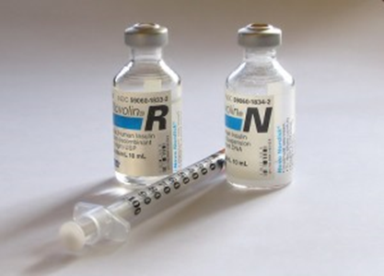
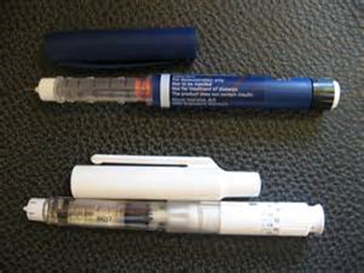
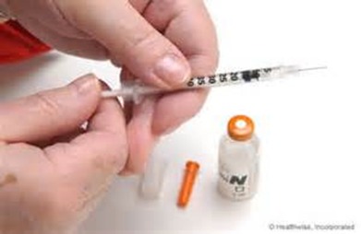

Slide 54
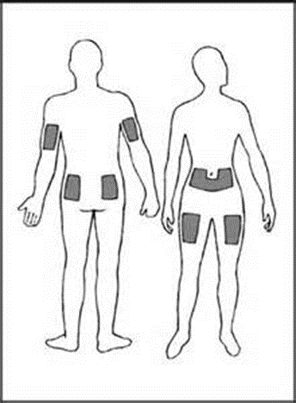
محل هاي مناسب
براي تزريق انسولين

Slide 55
نكات مهم در مراقبت از پاها در بيماران ديابتي
دو عارضه مهم در پاهای دیابتی ها
  بی حسی و کرختی پا،
  عفونت و دیر بهبود یافتن زخم و جراحت های پا
در نتیجه حفظ بهداشت پای افراد مبتلا به دیابت بسیار مهم است:
هر روز پاهای خود را با آب ولرم و صابون بشویند و بین انگشتان خود را با حوله نرم خشک کنند.
ناخن های پا را کوتاه نگه دارند و باید ناخن را به طور مستقیم گرفته و کنار ناخن را نگیرند.
ناخن نباید از ته گرفته شود و درصورتی که دید بیمار مشکل داشته باشد، شخص دیگری ناخن هایش را بگیرد.

Slide 56
نكات مهم در مراقبت از پاها در بيماران ديابتي ...
جوراب خود را روزانه عوض کرده و از جوراب نخی و ضخیم استفاده کند.
در خانه از کفش راحتی و دمپایی استفاده کنند و برای جلوگیری از جراحت های احتمالی پا، با پای برهنه در منزل راه نروند.
پاهای خود را روزانه از نظر وجود قرمزی، تورم، تغییر رنگ، زخم، ترک خوردگی و ترشح اطراف ناخن بررسی کنند، و برای این منظور و مشاهده کف پا می توانند از آینه استفاده نمایند.
از نزدیک کردن پای خود به آتش، بخاری، شوفاژ و هر وسیله گرمایی دیگر خودداری کنند.

Slide 57
نكات مهم در مراقبت از پاها در بيماران ديابتي ...
داخل كفش قبل از پوشيدن چك شود.
هنگام ورزش از كفش مناسب استفاده شود.
پوشيدن دمپايي بندي و يا كفش پشت باز مي تواند مشكل آفرين باشد.
هميشه عصر و شب براي خريدن كفش اقدام شود. زيرا در اين زمان پا در بزرگ ترين حالت خود است و فرد مي تواند كفش مناسب پاي خود را خريداري كند.
كفش جلو پهن انتخاب شود تا انگشتان فضاي كافي داشته باشند.
كف كفش بايد كلفت و راحت باشد كه ضربه را از زمين به پا منتقل نكند.
پاشنه كفش نبايد خيلي كوتاه و يا بلند باشد. (پاشنه 1/5 تا 3 سانت مناسب است).

Slide 58
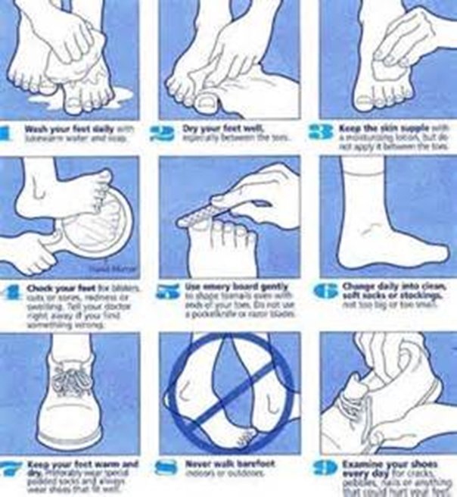

Slide 59
كنترل مطلوب چربي هاي خون
بيماران ديابتي شانس بيشتري براي ابتلا به فشارخون بالا و يا اختلال چربي هاي خون دارند.
حداقل سالي يك بار بايد چربي هاي خون بيماران ديابتي اندازه گيري شود و در صورت نياز تحت درمان هاي غير دارويي ( تغذيه مناسب، فعاليت بدني كافي قطع مصرف دخانيات و الكل) و در صورت نياز دارويي قرار گيرد.

Slide 60
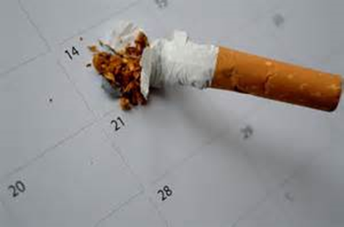
قطع مصرف دخانيات در پيشگيري از عوارض ديررس ديابت نقش مهمي دارد.

Slide 61

كنترل مطلوب فشارخون
فشارخون بيماران ديابتي بايد در هر ويزيت پزشك در صورت غير طبيعي بودن، بايد بيمار تحت درمان هاي غير دارويي و اگر نياز بود دارويي قرار گيرد و مراقبت هاي لازم در اين خصوص اعمال شود.
در بيماران ديابتي كه فشارخون بالا دارند بهتر است آموزش داده شده و در منزل نيز فشارخون خود را اندازه گيري كرده و در دفترچه اي ثبت و به كارشناس مراقب سلامت خانواده و يا پزشك اطلاع دهند.

Slide 62
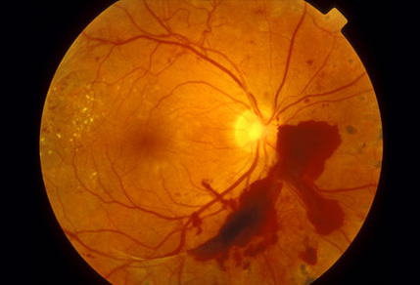
معاينات چشمي
مراجعه در فواصل زمانی مناسب برای معاینه چشم ها
مراجعه به پزشک معالج در صورت تاری دید، دوبینی، کاهش بینایی، افتادگی پلک و دیگر مشکلات چشمی.
حداقل سالي يك بار بايد معاينات كامل چشم در بيماران ديابتي انجام شود.
خونریزی در شبکیه خطرناک است.
نابینایی از عوارض عدم کنترل قند خون است.

Slide 63

بهداشت و مشكلات دهان و دندان در ديابتی ها
افراد ديابتي مستعد ابتلا به بيماري دهان، دندان و لثه هستند.
وجود قند بالا در بزاق بيماران ديابتي و اختلال در پاسخ هاي سلول هاي دفاعي بدن، زمينه را براي ابتلا به عفونت هاي مختلف از جمله قارچي فراهم می کند.

Slide 64
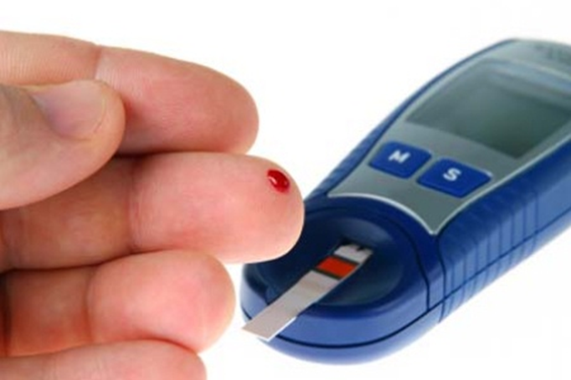
اندازه گيري مستمر و در زمان هاي مناسب در كنترل ديابت نقش موثري دارد.

Slide 65

موفق باشید

